Slide 1
Goniometrie
Radialen
www.nvon.nl/diagnostischevragen

Slide 2
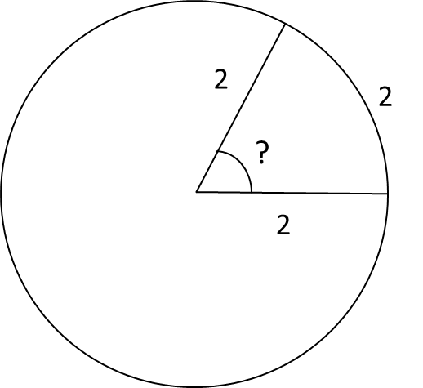
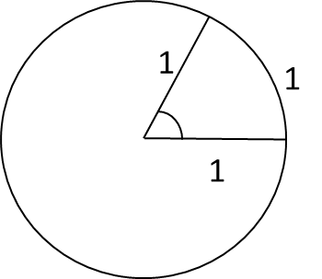
Hoe groot is de hoek met het vraagteken?
α
B
A
B
C
D
α
2α
Dat kun je niet weten
½ α
www.nvon.nl/diagnostischevragen
Notes:
G1, eenheidscirkel Misvatting: De hoek hangt af van de grootte van de cirkel (ipv de verhouding).
A: De hoek is even groot, dit is het goede antwoord.
B: De hoek is 2x zo groot want de straal is 2x zo groot.
C: Omdat de straal 2x zo groot wordt, wordt de hoek 2x zo klein.
D: Dat kun je niet weten omdat je denkt dat op basis van deze gegevens je geen antwoord kunt geven.

Slide 3
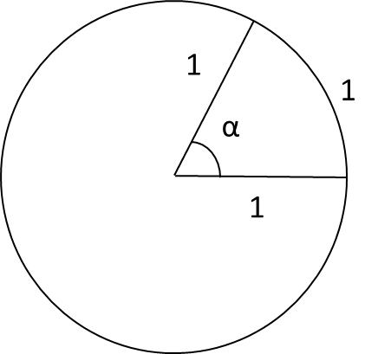
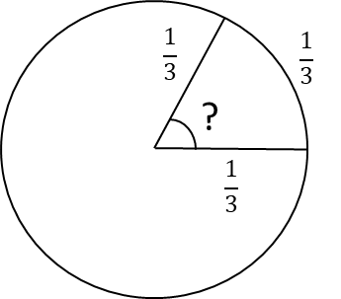
Hoe groot is de hoek met het vraagteken?
B
A
B
C
D
α
3α
Dat kun je niet weten
⅓ α
www.nvon.nl/diagnostischevragen
Notes:
G-2
Misvatting: De hoek hangt af van de grootte van de cirkel (ipv de verhouding).
A: De hoek is even groot, dit is het goede antwoord.
B: De hoek is 3x zo groot want de straal is 3x zo klein
C: Omdat de straal 3x zo klein wordt, wordt de hoek 3x zo klein.
D: Dat kun je niet weten omdat je denkt dat op basis van deze gegevens je geen antwoord kunt geven.

Slide 4
Welke waarde hieronder is gelijk aan sin(0º)
A
sin(90º)
B
sin(180º)
C
sin(270º)
D
-sin(90º)
www.nvon.nl/diagnostischevragen
Notes:
G-3
Misvatting: Sinus en cosinus door elkaar halen en dat de sinus waarde op de y-as ligt ipv dat het de y coordinaat is.
A, sinus en cosinus door elkaar gehaald.
B, dit is het goede antwoord.
C, x=0, cos (270)=0.
D, x=0, -cos(90)=0

Slide 5
A
B
C
D
www.nvon.nl/diagnostischevragen
Notes:
G-4
Misvatting: Sinus en cosinus door elkaar halen, kwadranten door elkaar halen.
A, eerste antwoord hoort bij de sinus, dit is fout. Wel bedacht dat het verticaal is.
B, sinus en cosinus door elkaar gehaald.
C, 1/6 pi gaat wel goed, en daarna pi- 1/6 pi gedaan,
D, dit is het goede antwoord.

